Slide 1
海岸落石深度學習辨識與數目計算

Slide 2
準備工作
ENVI
Tensflow
opencV

Slide 3
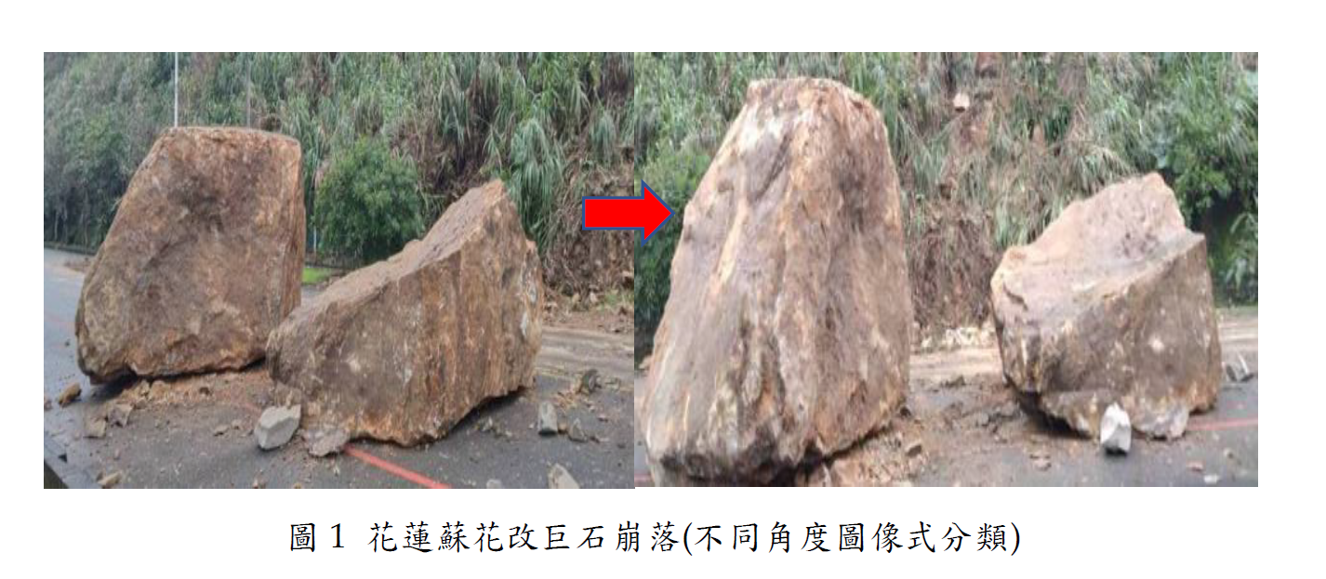

Slide 4
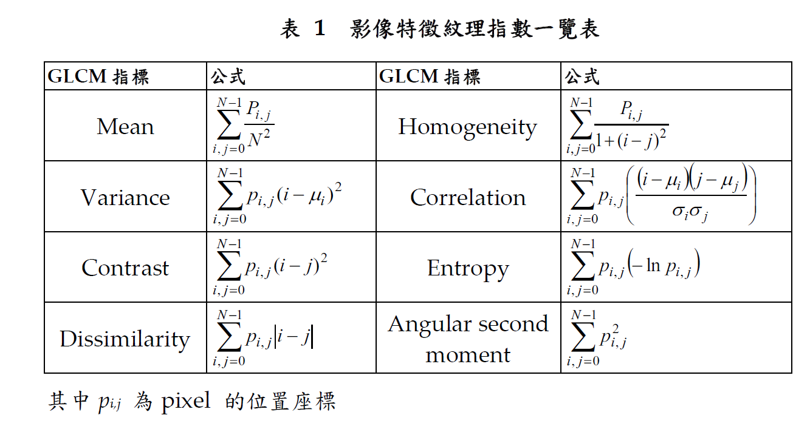

Slide 5
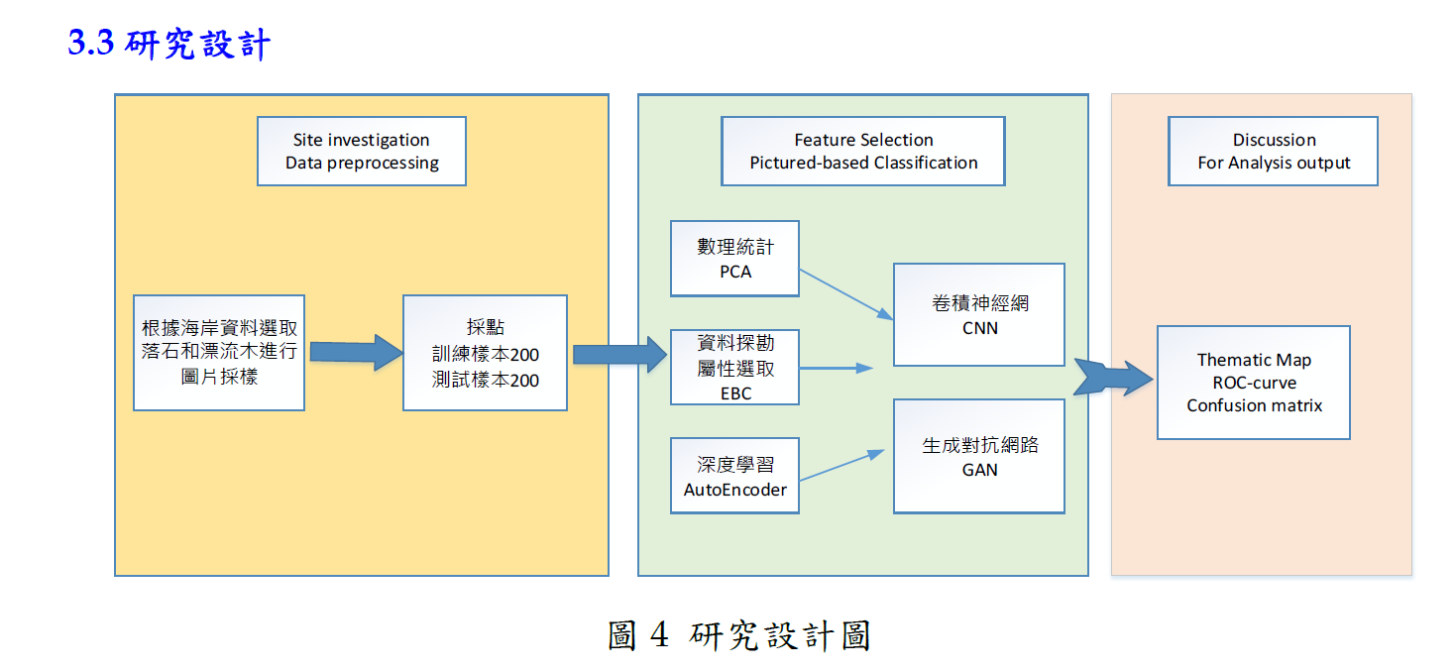

Slide 6
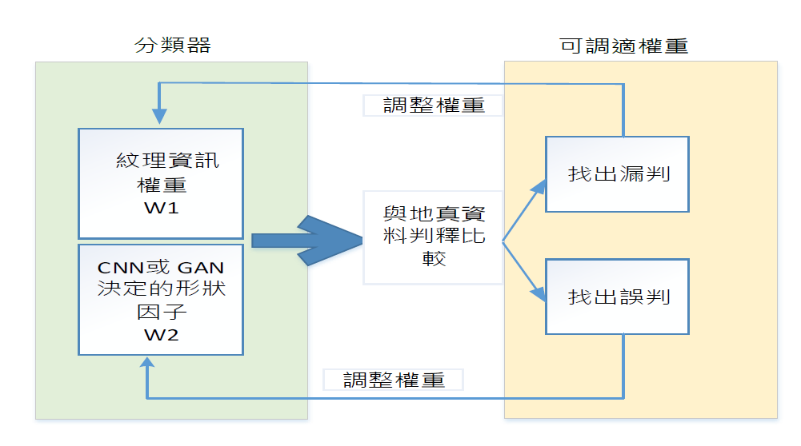

Slide 7
形狀因子: 邊緣偵測 Sobel
https://learnopencv.com/edge-detection-using-opencv/

Slide 8
可能碩士論文題目
1. 邊緣偵測與紋理萃取技術在岩石上的辨識
2. 紋理技術的使用策略: 結構方程理論(農作物如高麗菜田)
3. 結合場景分割與邊緣偵測在海岸岩石數量上之計算

